Slide 1
Sistema de eletrônicos em java
Componentes: Aline mariana, Daniel oliveira, joerllen melonio, joão victor da silva, josé nathan

Slide 2

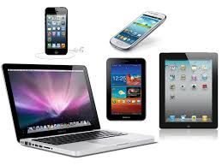

introdução
Foi criado um sistema de gerenciamento em JAVA, com os seguintes quesitos:
Cadastrar;
Pesquisar;
Remover
Vender;
Alterar;
Listar;
Salvar(manipulação de arquivos);

Slide 3

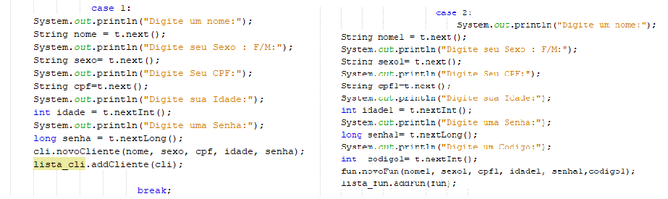
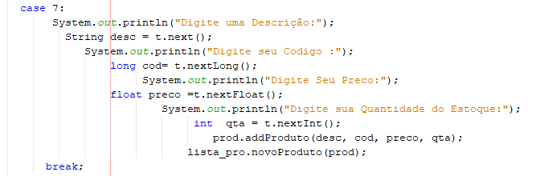
cadastrar

Slide 4
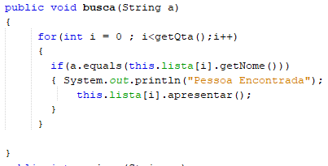
pesquisaR

Slide 5
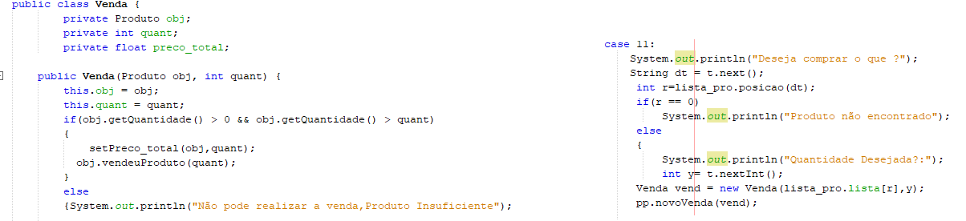
vender

Slide 6
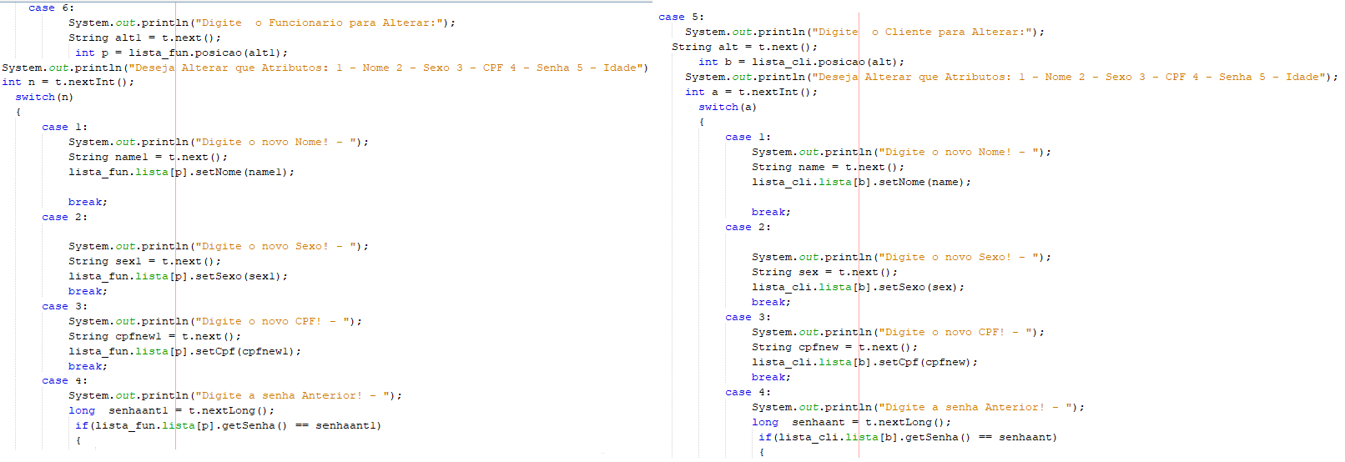
alterar

Slide 7
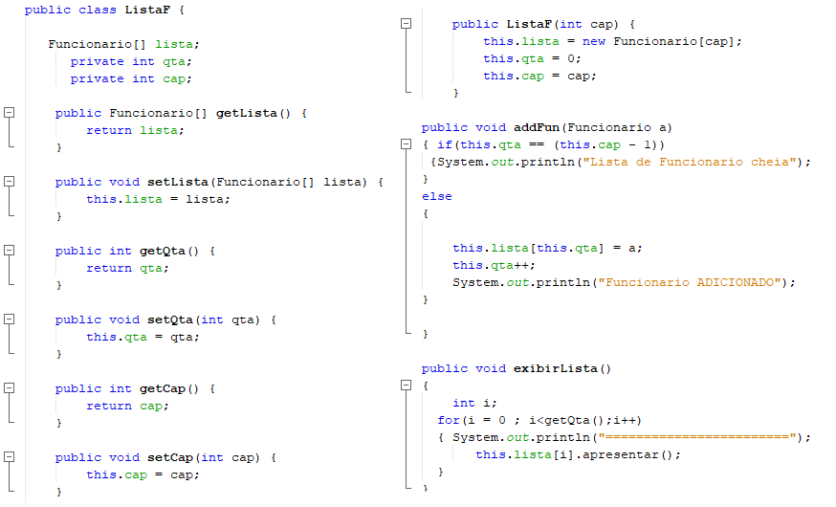
listar

